Slide 1


Slide 2

موضوع سمینار:
بنتونیت و کاربردهای صنعتی آن
ارائه دهنده:
پیمان ساکی
استاد راهنما:
دکتر سید حسن قاضی عسکر

Slide 3
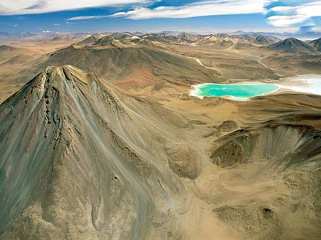
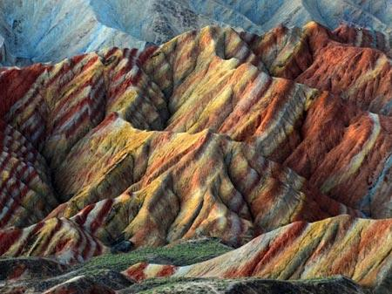
تاریخچه بنتونیت
کشف شده توسط دانشمندی به نام نایت در سال1898 درایالت وایومینگ
بنتونیت نوع رس ریزدانه است که حداقل حاوی 85 درصد مونت‏موریلنیت باشد.

Slide 4
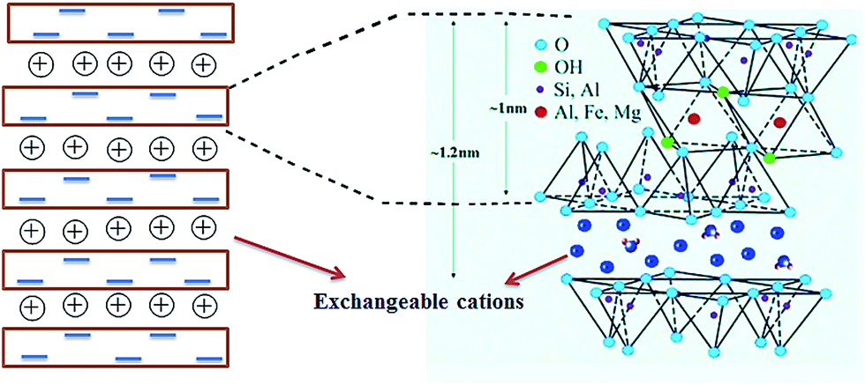
ساختمان بنتونیت
یک فیلوسیلیکات آلومینیوم دار است.
) Na,Ca)_{0.33} (Al,Mg)₂Si ₄O₁₀ (OH)₂. nH₂O

Slide 6
مشخصات بنتونیت
خاصیت تبادل یونی بالا
خاصیت متورم شدن
سطح ویژه بزرگ
متخلخل بودن
چسبندگی بالا
نرم بودن

Slide 7
خواص فیزیکی و شیمیایی بنتونیت
حالت فیزیکی جامد دارد
pH بین 8.1 تا 10.5
وزن مخصوص2.5 g/cc
چگالی حجمی1.18 g/cc
نقطه ذوب 1200درجه سانتی گراد
سازگاری با دیگر مواد

Slide 8

تاثیر بنتونیت بر سلامت:
آژانس بين المللي سلامت جهاني سيليس متبلور را به عنوان ماده سرطانزامعرفي كرده

Slide 9
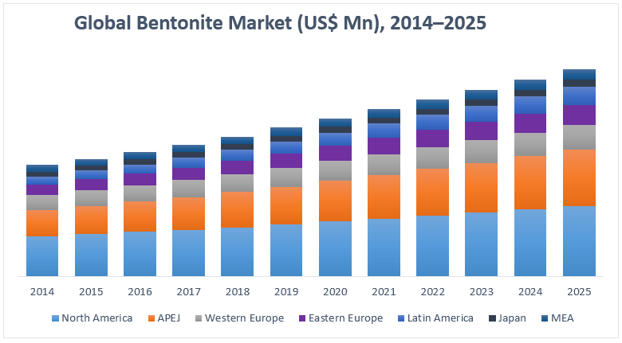
اقتصاد بنتونیت:

Slide 10
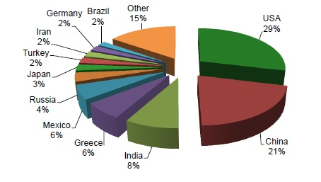

Slide 11
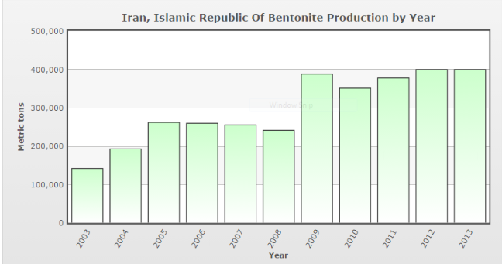

Slide 12
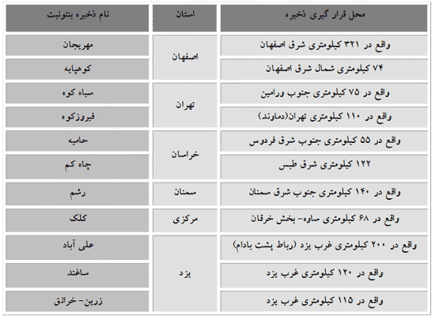
ذخایر عمده بنتونیت ایران:

Slide 13
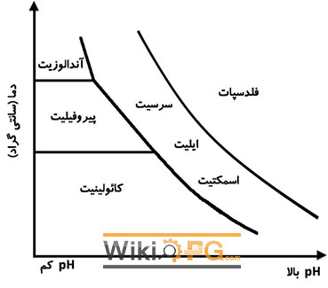
پیدایش و استخراج بنتونیت:
ذخایر گرمابی
ذخایر رسوبی

Slide 14
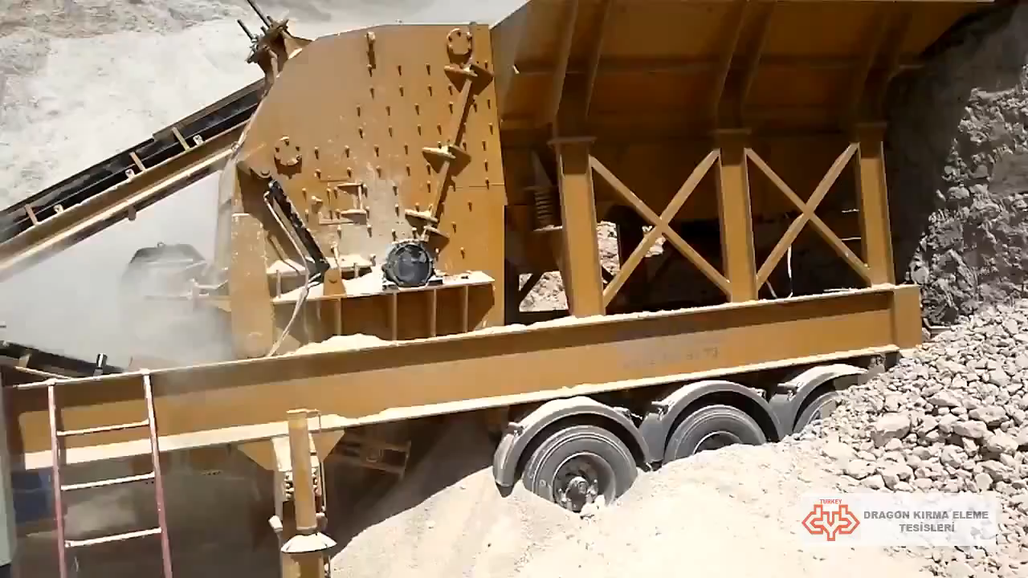

Slide 15
مصارف بنتونیت:
کشاورزی و دامداری و طیور
گل حفاری
ریخته گری
گندوله آهن جهت شمش آهن
ارتینگ و چاه های ارت
بازیافت کنندگی
تصفیه و رنگ بری
مواد شوینده
داروسازی و لوازم آرایشی
کاتالیزور
محیط زیست(جذب یونها)
صنعت آجر
مهندسی عمران

Slide 16
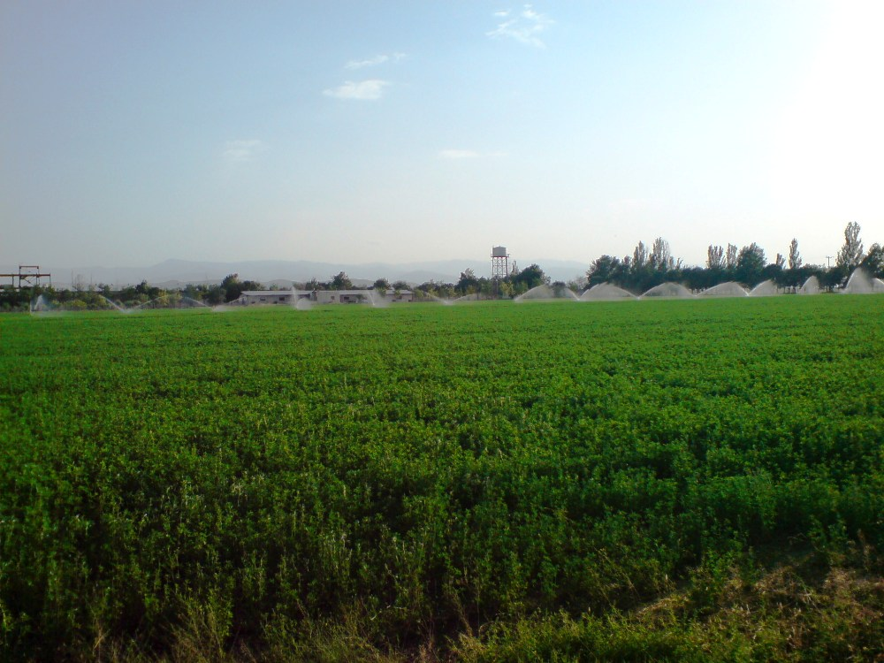
بنتونیت در کشاورزی:
فواید کاربرد بنتونیت در کشاورزی:
صرفه جویی در مصرف آب
صرفه جویی در مصرف کود
کاستن آلودگی کودها
از بین بردن آفت ها
جلوگیری از وارد نشدن سموم به بدن
انبار کردن غلات

Slide 17
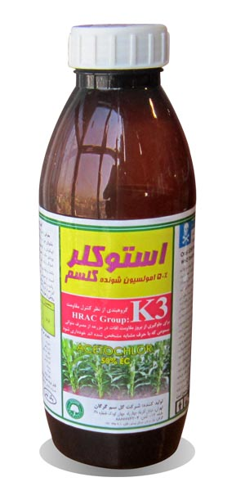
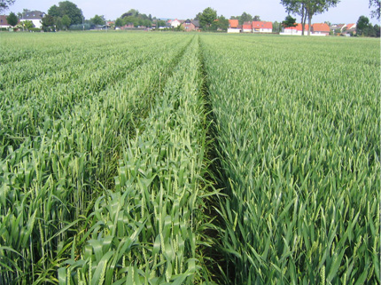
جذب علف کش استوکلر(acetochlor)
  استوکلر علف کش برای گیاهان هرزه

Slide 19
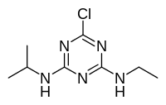
جذب علف کش آترازین(Atrazine)
فرمول:)6-کلرو-2اتیل-4ایزوپروپیل-5،3،1-تری آزین-4،2دی آمین)
استفاده در مزارع ذرت
استفاده در مزارع نیشکر
استفاده در زمین های جنگل کاری شده

Slide 21
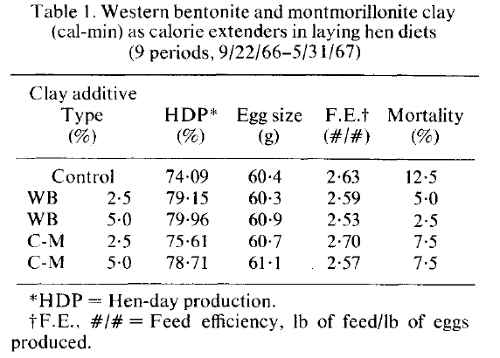
بنتونیت در خوراک مرغ
به عنوان اتصال دهنده و روان کننده
توسعه دهنده کالری
افزایش در اندازه تخم مرغ ها
افزایش وزن بدن مرغ ها

Slide 22
بنتونیت در جذب سم آفلاتوکسین
بنتونیت نوع (کلسیمی – سدیمی) بیشترین جذب دارد
بیشترین مقدار جذب در pH=9
مقدار جذب تابعی از میزان جذب آب می باشد
بنتونیت Gهفته اول64/7٪ هفته دوم69/3٪ جذب آفلاتوکسین B1
بنتونیت F هفته اول12% هفته دوم 6/3٪ جذب دارند
بنتونیت M هفته اول3/8٪ هفته دوم 3/8٪ جذب دارند

Slide 23
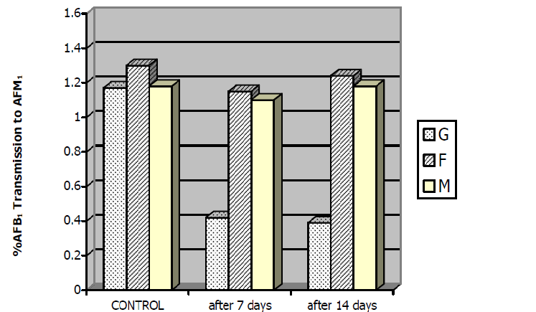
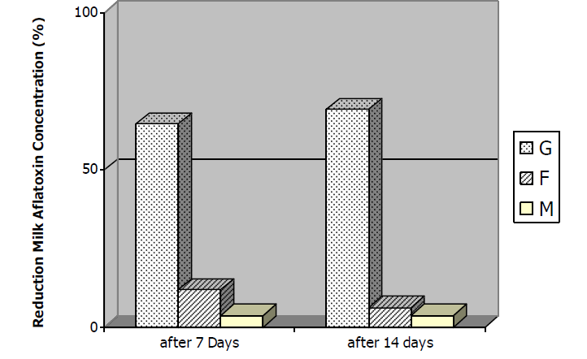

Slide 24
بنتونیت در تصفیه و رنگبری
تصفیه شربت خام نیشکر از رنگ ها
خاک رنگبر در رنگبری روغن نباتی
جذب مس و نیکل از محلولهای آبی
حذف سولفات از محیط های آبی
حذف یونهای سرب و آرسنیک از محلول های آبی

Slide 25
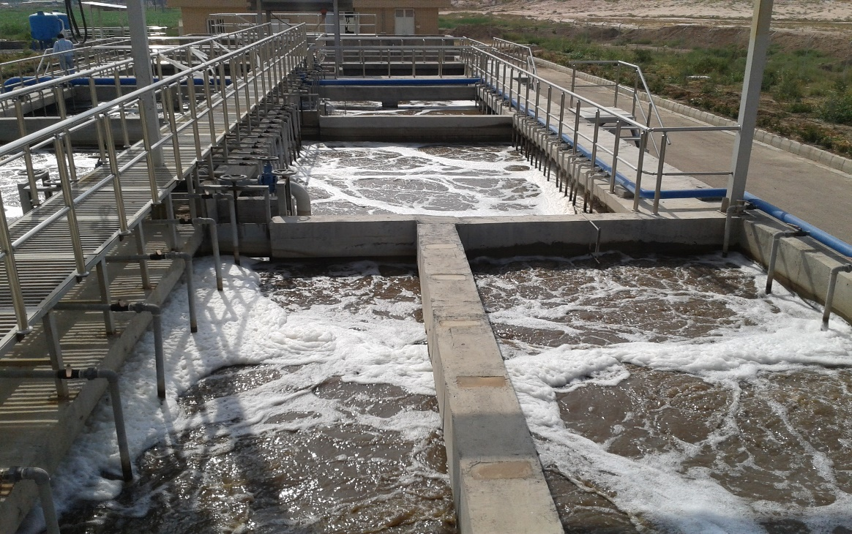
بنتونیت در تصفیه فاضلاب
بنتونیت جاذب خوبی برای کاهشCOD به میزان 75%
در pH=3.7 و مقدار ppm 400 بهترین جذب
بهترین جاذب ترکیبی بنتونیت – زئولیت

Slide 26
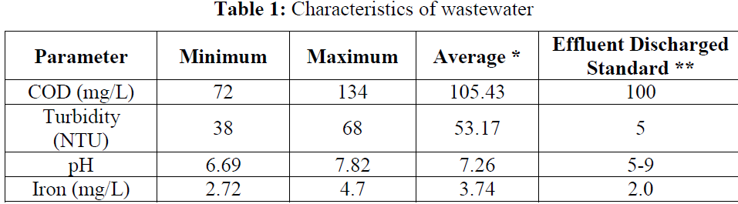

Slide 27
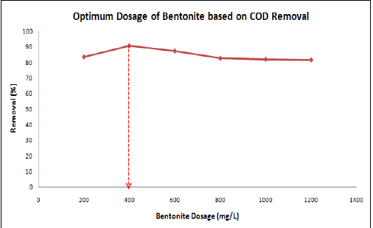
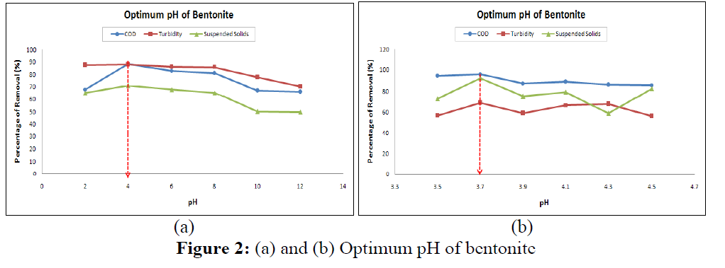

Slide 28
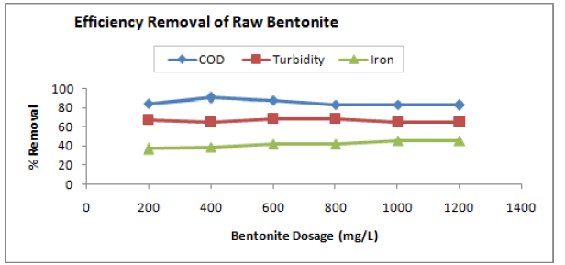
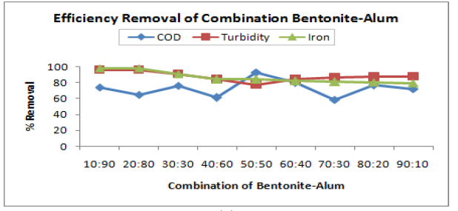
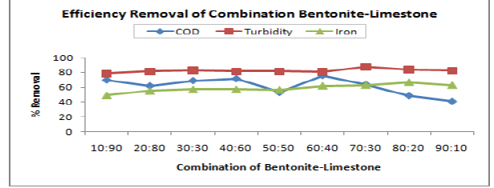
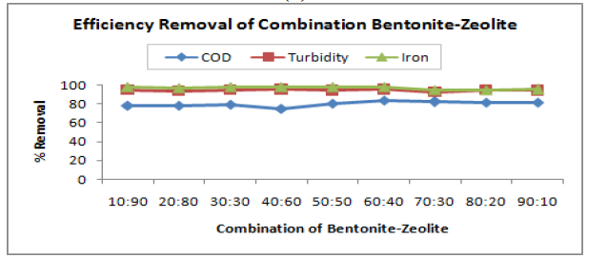

Slide 29
بنتونیت در جذب Ca و Mg
افزایش میزان بنتونیت افزایش حذف کلسیم و منیزیم
افزایش غلظت محلول افزایش ظرفیت جذب
افزایش pH افزایش خاصیت تبادلی یونی
کاهش وزن بنتونیت افزایش ظرفیت جذب

Slide 30
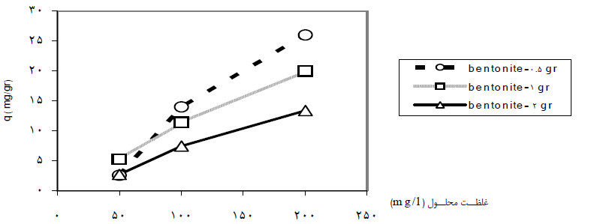
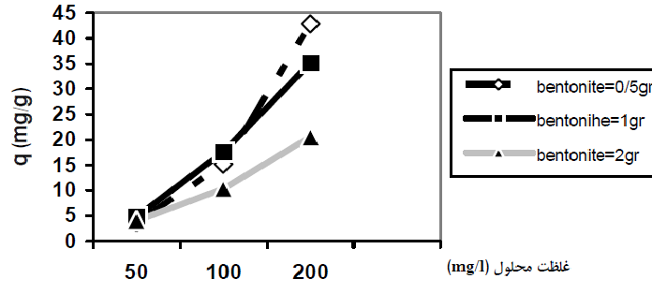
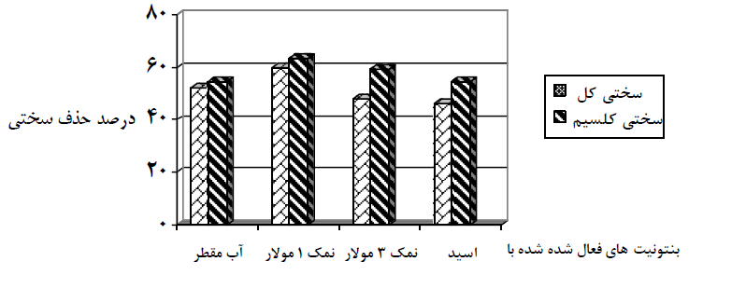

Slide 31

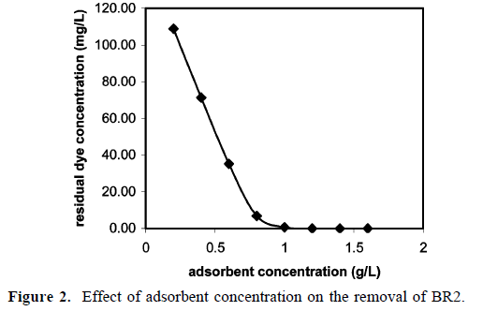
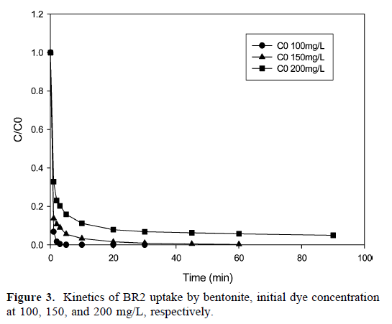
حذف رنگ قرمز عمومی

Slide 32
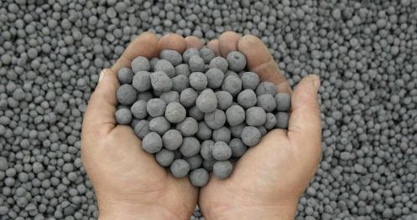
بنتونیت در گندله سازی
بنتونیت ماده ای است که با جذب آب باعث افزایش خاصیت پلاسیسیته و افزایش کشش سطحی و افزایش استحکام شود.

Slide 33
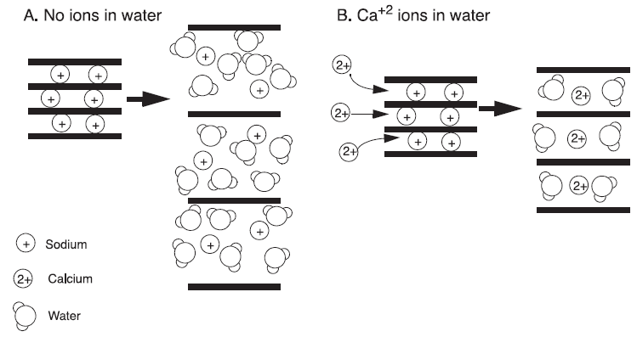
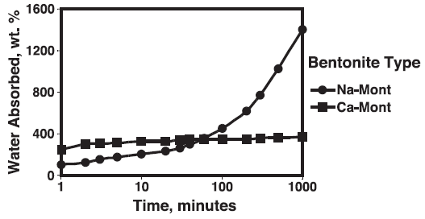

Slide 34
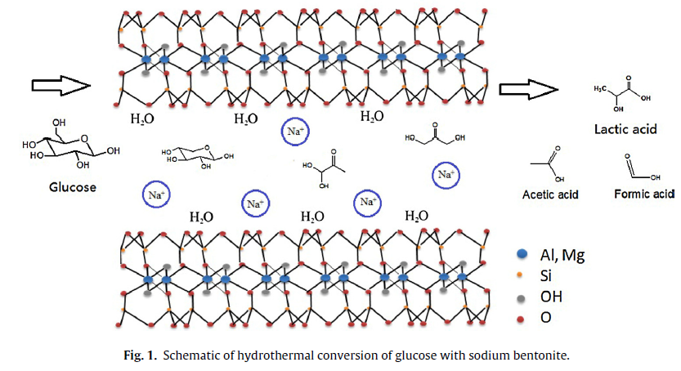
بنتونیت در نقش کاتالیزور
تبدیل گلوکز به اسیدهای آلی با استفاده از کاتالیزور بنتونیت:
افزایش بازده تولید لاکتیک اسید از 5٪ به 11٪

Slide 35
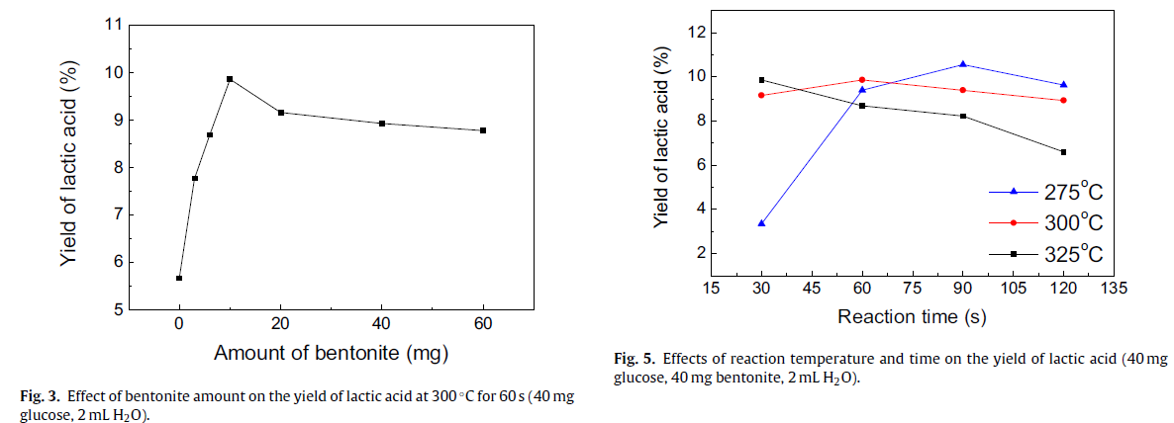
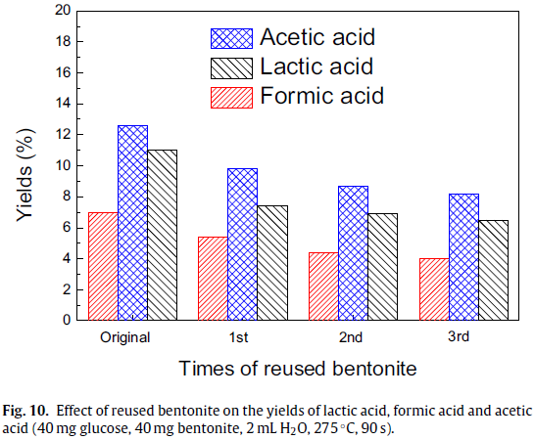

Slide 36
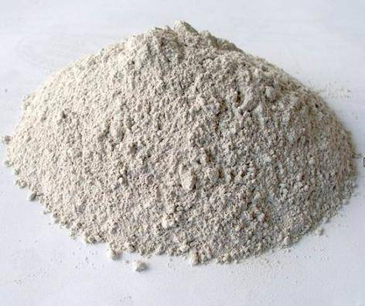
بنتونیت در گل حفاری:
سرد و لغزان کردن مته
تمیز کردن ته چاه و مته
پوشاندن شکاف ها

Slide 37
بنتونیت در لوازم آرایشی و داروسازی
پودر بچه
کرم های ضد آفتاب
پودر سفید کننده
درمان معده درد
درمان مسمومیت ها

Slide 38
بنتونیت و محیط زیست:
استفاده از دیواره های آب بندی بنتونیتی
حذف سرب و مس و نیکل از آبهای باطله
کاهش آلاینده های فسفاته در آبهای آبزی پروری

Slide 39
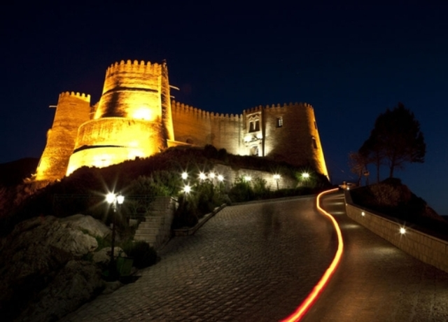
باتشکر از حضور گرمتان

